Slide 1
Zijn wij echt alleen ons brein?
Over de relatie geloof en wetenschap

Slide 2
Vraag
Hebben we naast ons lichaam en ons brein nog zoiets als een ziel of een geest?
Gaan we op postzegel steekspel spelen?
Niet los van: bestaat er een geestelijk wezen dat wij God noemen?
kans wij geest hebben veel groter: wij zijn immers Zijn beeld!

Slide 3
Nederlandse Geloofsbelijdenis:
‘eenig en eenvoudig geestelijk wezen, hetwelk wij God noemen: eeuwig, onbegrijpelijk, onzienlijk, onveranderlijk, oneindig, almachtig; volkomen wijs, rechtvaardig, goed en een zeer overvloedige fontein van alle goed’

Slide 4
eenvoudig geestelijk wezen
mag niet meedoen in wetenschap
Boedelscheiding geloof/wetenschap
die aanname betwist ik

Slide 5
Programma
Verhouding wetenschap – geloof
  Fides quaerens intellectum FQI
  Credo ut intelligam
Vragen over brein en ziel

Slide 6
Populair beeld: Conflict!
Conflict tussen geloof en wetenschap
Bv historicus White: in 1896:
  ‘Een geschiedenis van de oorlog tussen wetenschap en theologie’
Historisch onderzoek na 1950 toont aan: conflictmodel veel te simplistisch

Slide 7
Boedelscheiding
wetenschappelijke kennis zeker en objectief
Geloof: subjectief, geen wetenschap
Conflict tussen beide
Dus gescheiden domeinen

Slide 8
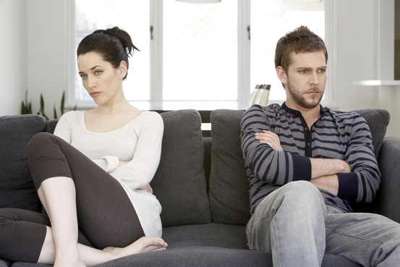
Geloof en psychologie

Slide 9
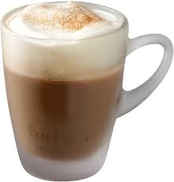
Resultaat:
Hoe ‘christelijk’ psychiater?
Beyond oplossing
Christelijk geloof: iets extra’s
  Meer liefde
  Soms gebed
Professie zelf is neutraal

Slide 10
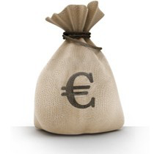
Boedelscheiding bepaalt bril
DSM-V (biologisch) regelt geldstroom
Suïcide onderzoek
Sterke aanwijzingen geloof helpt….
Onderzoek betekenis geloof
Biologisch onderzoek

Slide 11
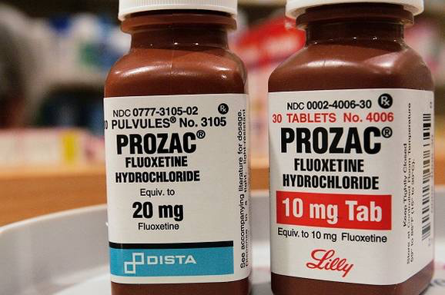
Farmacie blij
‘Wij hebben hele goede jaren gehad’
  Topman farmacie over verkoop antidepressiva
Veel invloed op…… guess ….

Slide 12
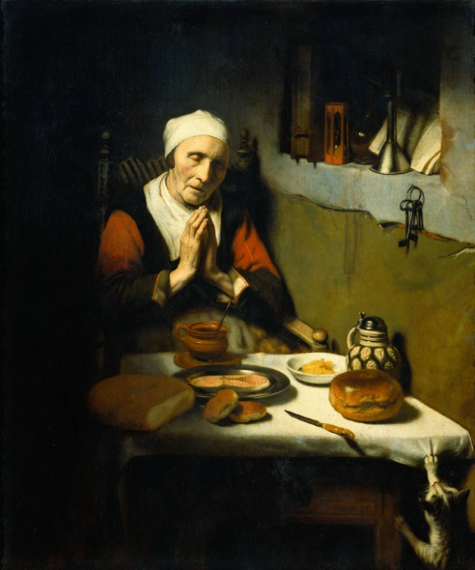
Geloof op zoek naar inzicht
Start in het geloof: want dat is waarheid
Geloofsverantwoording
Vraag dat ook van ongeloof

Slide 13
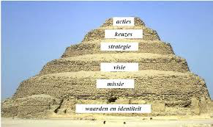
Geloof:
Niet toef slagroom
Maar basis

Slide 14
Ooit afgevraagd:
Waar is natuurwetenschap opgekomen?
  Niet wiskunde (noodzakelijk) maar:
  Empirisch natuuronderzoek?
Waar eerste universiteiten ontstaan?

Slide 15
Christendom gunstig opkomst natuurwetenschap
Schepping waardevol <> boeddhisme
niet iets goddelijks <> Java
niet noodzakelijk <> Grieken, islam
vertrouwen in kenvermogen <> naturalisme
sfeer van nieuwsgierig onderzoek <> islam

Slide 16
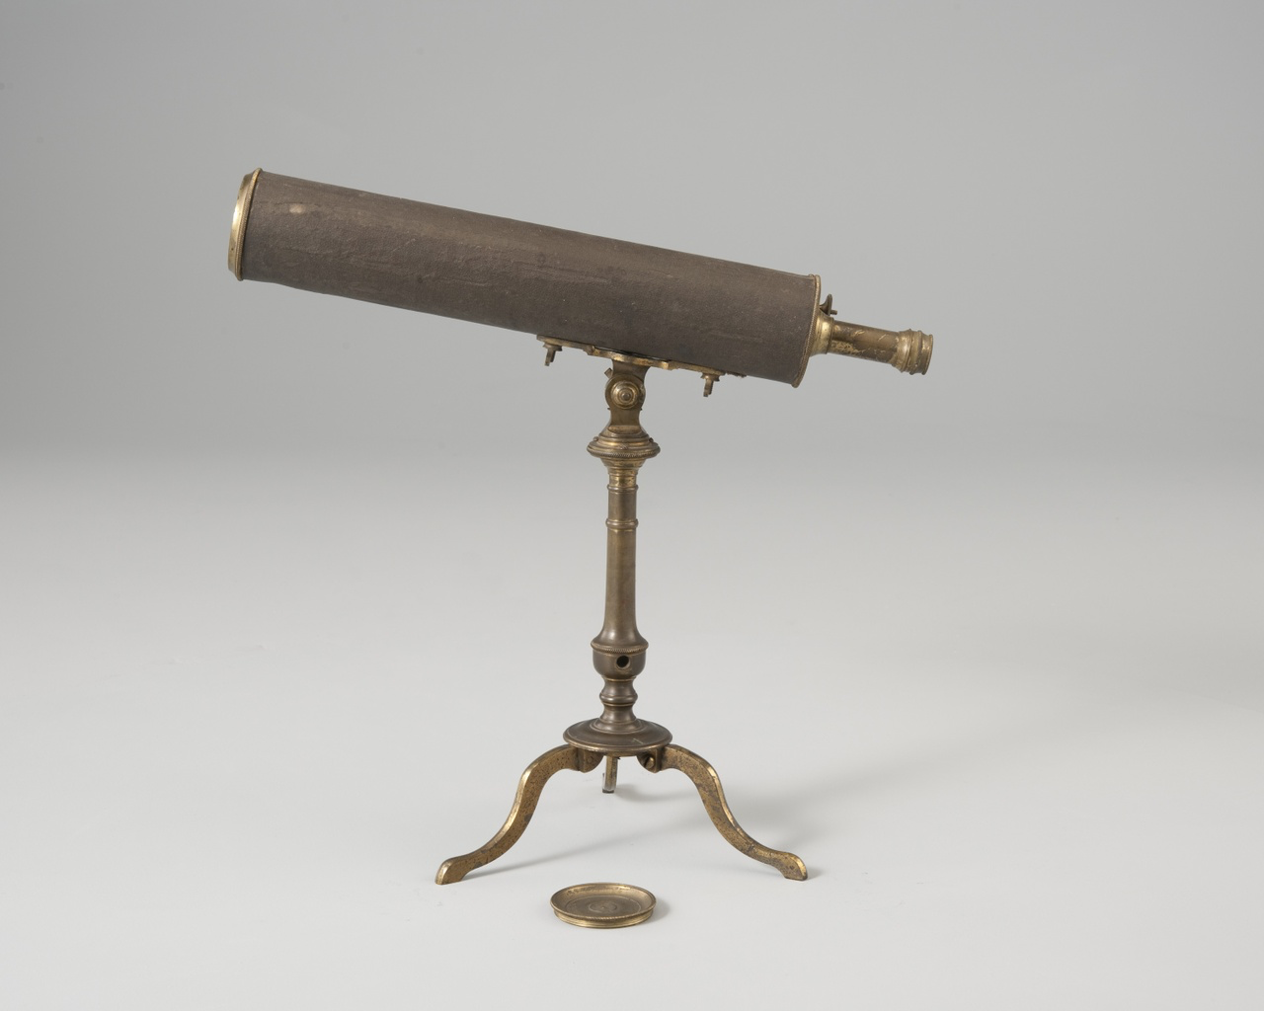
Voorbeeld: Tempier
niet noodzakelijk <> Grieken
1277 Bisschop Tempier: veroordeling
Hemellichamen hoeven niet te cirkelen

Slide 17
Voorbeeld
Roger Bacon, Albertus Magnus, pioniers in de experimentele methode,
Johannes Kepler, Robert Boyle, Blaise Pascal, Isaac Newton, Michael Faraday, James Maxwell, Johannes van der Waals en Cees Dekker.

Slide 18
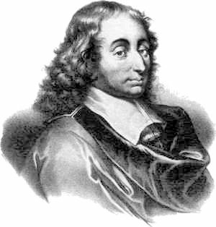
Kopstukken: Pascal
‘In het geloof zit voldoende licht voor degenen die willen geloven en voldoende schaduw om degenen die niet willen geloven te verblinden.’

Slide 19
James Maxwell (1831 -1879)
Boven laboratorium: Psalm 111: 2
Machtig zijn de werken van de HEER,
wie ze liefheeft, onderzoekt ze.
Maxwellvergelijkingen: basistheorie elektromagnetische verschijnselen

Slide 20
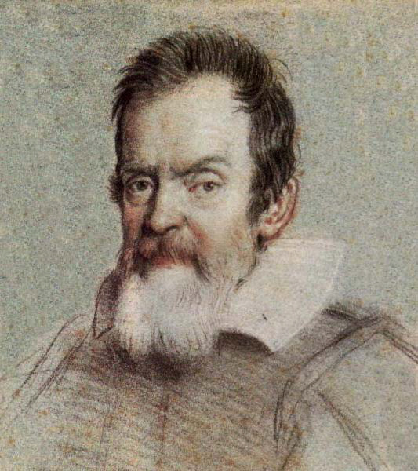
Beroemde tegenvoorbeeld
Galilei (1564 – 1642)
Ptolemeïsche en Copernicaanse wereldbeeld
Niet puur geloof <> wetenschap
Oppervlakkige historische kennis…..

Slide 21
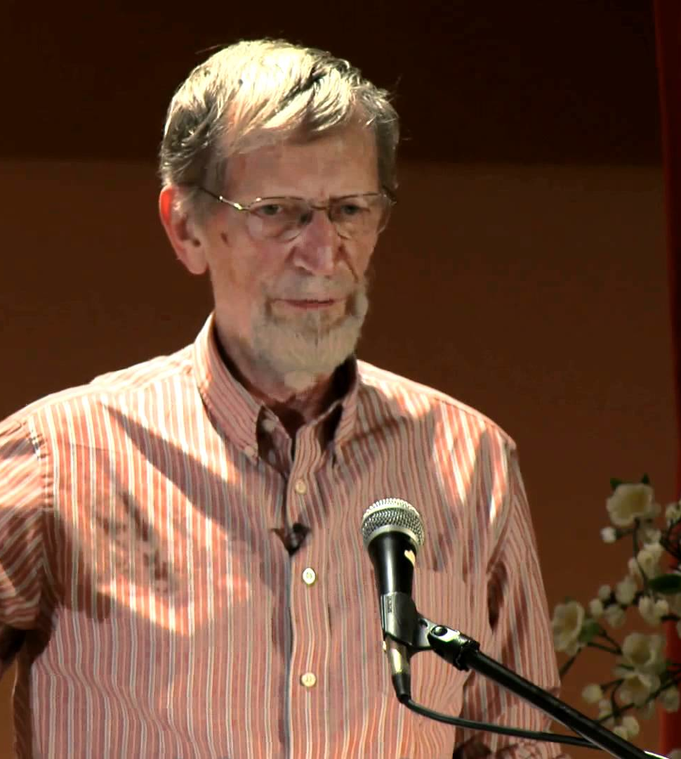
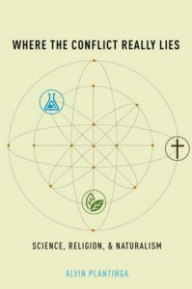
Alvin Plantinga
Amerikaans Filosoof
Where the conflict really lies

Slide 22
Naturalisme gunstig?
Kenvermogen wel betrouwbaar?
  gegeven blinde evolutie en materialisme?
Paar atheïstische getuigen: Nietzsche:
  Alleen als we vooronderstellen dat er een God is, is de zoektocht naar waarheid een begaanbare weg. Als we zoiets terzijde schuiven, is de vraag gerechtvaardigd of misleid worden niet hoort bij de basisconditie van het leven.

Slide 23
Patricia Churchland
Beroemd Mind-body filosofe:
A nervous system enables the organism to succeed in the four F’s: feeding, fleeing, fighting and reproducing. Truth, whatever that is, definitely takes hindmost. (waarheid komt het laatst)
Net zo: Thomas Nagel, Darwin

Slide 24
Vraag:
Kenvermogen wel betrouwbaar?
  gegeven blinde evolutie en materialisme?
Oftewel: zaagt naturalisme niet de tak door waar het zelf op zit? Want naturalisme is toch een theorie? Wat vind je van een theorie die tot het inzicht leidt dat alle theorieën onbetrouwbaar zijn?

Slide 25
Conclusie
Universiteit ontstaan binnen Christendom onbetwist
oorzakelijk verband:
  men wil niet dat je dat gelooft: buiten mind set
  sterke aanwijzingen dat dat er wel is

Slide 26
Fides quaerens intellectum
God bestaat voor mij uitgangspunt in wetenschap
Geloof op zoek naar inzicht
Afwijzing van de boedelscheiding

Slide 27
Vraag
Hebben we naast ons lichaam en ons brein nog zoiets als een ziel of een geest?

Slide 28
zijn wij ons brein?
Kans:
  Gegeven naturalisme?
  Gegeven het bestaan van één
‘eenig en eenvoudig geestelijk wezen, hetwelk wij God noemen: eeuwig, onbegrijpelijk, onzienlijk, onveranderlijk, oneindig, almachtig; volkomen wijs, rechtvaardig, goed en een zeer overvloedige fontein van alle goed’

Slide 29
Beetje info over huidige visies:
Physicalism / materialisme
  Hard
  Soft
Cartesiaans Dualisme
Compositie-denken (ME) (Thomas/Scotus)

Slide 30
Jeagwon Kim: (1996)
‘In het huidige debat is … fysicalisme het uitgangspunt, niet langer de conclusie die nog zou moeten worden bewezen.’

Slide 31
Drie visies: 1 Physicalism
Hard:
  alles herleidbaar tot materie (computer)
Zacht:
  niet herleidbaar, wel materie (standbeeld)

Slide 32
Paar soorten:
  Mind-Body Identity (Smart)
    Bliksem = elektrische ontlading
  Intentional stance-theorie (Dennett, 2011)
    Hans wil gaan vissen
    Moleculen willen dan in kristallen uitkristalliseren
  NRP – Non Reductive Physicalism
    Mentale = aspect van hersenen
    Mentale supervenieert op hersenprocessen
    Hersenprocessen realiseren mentale
  Nog 10 anderen

Slide 33
Sterk bij fysicalisme
Grote verwevenheid mind en body
  Daardoor goede verklaring neurowetenschappen
Zwak:
  Bezwaar: bij velen (behalve NRP): qualia
  Bij allemaal: vrijheid als alternativiteit
  neurobiologie ‘in charge’ (Kim, 1995, 2011).

Slide 34
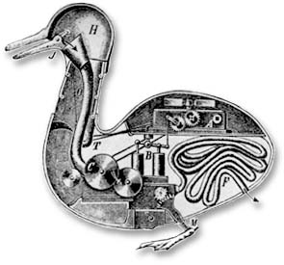
2: Descartes’ dualisme
Bezwaar: veel te weinig eenheid tussen mind en body
Bête-machine
Verband metafysica

Slide 35
Sterk bij Descartes
geest =
  ondeelbaar
  niet uitgebreid
  niet stoffelijk
  potentieel zelfstandig (link vrijheid)

Slide 36
3: Compositie-denken ME
Even goede eenheid als bij fysicalisme
  Ziel = vorm van lichaam
  Bezielt
  Geeft leven/ beweging/ sensitiviteit
Relatieve zelfstandigheid van geest
  Waarborgt vrijheid als alternativiteit
  Waarborgt qualia

Slide 37
Psychologie geënt op geloof
  Onderzoekt mens als schepsel Gods
  Theoretisch sterker in Mind-Body vraagstuk
    (in deze lezing aan de orde geweest)
  Ruimte voor psychologische wetten,
  voor neurobiologische wetmatigheden.
  Ruimte voor vrijheid
  Ruimte voor sociologische dimensie
  Mens gericht op God (Augustinus)
  Triniteit als beeld van onze mind
  Claim: ware mens in het vizier

Slide 38

Godsdienstfilosofie
En dus bestaat God, de beste argumenten, Emanuel Rutten en Jeroen de Ridder, Amsterdam 2015.
Alvin Plantinga (internet)
Tim Keller, In alle redelijkheid

